Slide 1
Русский театр романтизма XIX века
Автор учитель МХК Страхова Нина Павлиновна

Slide 2
План урока:
«Романтизм» как европейское явление.
Драматурги и пьесы.
Актёры и роли.

Slide 3
Весь мир театр и люди в нём актёры и каждый не одну играет роль…В.Шекспир
Театр – одно из древнейших искусств в мире.Театр разнообразен и разнолик и вбирает в себя множество элементов, как никакое другое искусство. И в наши дни нас восхищают своей грандиозной архитектурой и масштабами древнеримские и древнегреческие театры, пленяя своей магической притягательностью.

Slide 4
Проблемное задание : сравните принципы деятельности театров романтизма и реализма.
Вопросы для сравнения | Театр романтизма | Театр реализма

Slide 5
1.Романтизм как европейское явление.
Романтизм (Romanticism), идейное и художественное направление, возникшее в европейской и американской культуре конца 18 века - первой половины 19 века, как реакция на эстетику классицизма. Первоначально сложился (1790-е гг.) в философии и поэзии в Германии, а позднее (1820-е гг.) распространился в Англии, Франции и других странах. Он предопределил последнее развитие искусства, даже те его направления, которые выступали против него. Новыми критериями в искусстве стали свобода самовыражения, повышенное внимание к индивидуальным, неповторимым чертам человека, естественность, искренность и раскованность, пришедшие на смену подражанию классическим образцам 18 века.

Slide 6
Романтизм…
Романтизм впервые возник в Германии, в кругу писателей и философов йенской школы (В.Г. Ваккенродер, Людвиг Тик, Новалис, братья Ф. и А. Шлегели). Философия романтизма была систематизирована в трудах Ф. Шлегеля и Ф.Шеллинга. В дальнейшем развитии немецкий романтизм отличает интерес с сказочным и мифологическим мотивам, что особенно ярко выразилось в творчестве братьев Вильгельма и Якоба Гримм, Гофмана. Гейне, начиная свое творчество в рамках романтизма, позднее подверг его критическому пересмотру. В тесной связи с германскими влияниями находится возникновение Романтизма в Англии, где первыми представителями его являются поэты "Озёрной школы", Вордсворт и Кольридж. Они установили теоретические основы своего направления, ознакомившись, во время путешествия по Германии, с философией Шеллинга и взглядами первых немецких романтиков.

Slide 7
2.Драматурги и пьесы.
В 1830—1840 годы на русской сцене господствовали в основном переводные пьесы, предпочтительными жанрами были мелодрама и водевиль. «Если собрать все мелодрамы, какие даны были в наше время, то можно подумать, что это кунсткамера, в которую нарочно собраны уродливости и ошибки природы»,— писал Н. В. Гоголь в «Петербургских записках 1836 года».
Наиболее распространенными из произведений этого жанра были «Тридцать лет, или Жизнь игрока» Дюканжа и Дино, «Кин, или Гений и беспутство» Дюма-отца, «Графиня Клара д’Обервиль» Анисэ-Буржуа и Деннери.
Наряду с переводной появилась и русская мелодрама, носившая чаще всего характер реакционный. Пальму первенства здесь держали Н. В. Кукольник и Н. А. Полевой.

Slide 8
2.Драматурги и пьесы.
Знакомство с творчеством прогрессивных писателей- романтиков, особенно Шиллера, привело к тому, что это литературное направление, утверждавшее конфликт необычной, исключительной личности с обществом, обрело своих последователей и в России. Наиболее ярким и крупным из них был Михаил Юрьевич Лермонтов (1814—1841), который хорошо знал западную литературу и сам переводил Шиллера. Под влиянием его произведений Лермонтов пробует написать самостоятельную пьесу, но ни один из его многочисленных замыслов осуществлен не был.

Slide 9
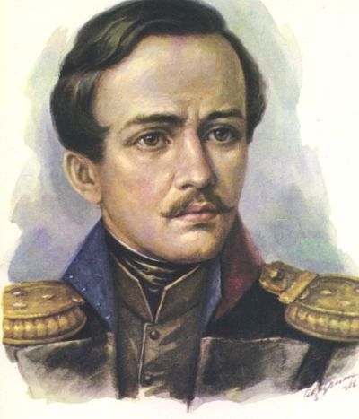
2.Драматурги и пьесы.
«Испанцы» (1830)—первое его законченное драматическое произведение. Это политическая комедия в стихах, и по тематике и по стилю восходящая к декабристским традициям, содержащая протест против пороков современного общества и написанная явно под влиянием Шиллера. Это влияние ощутимо и в пьесе «Menschen und Leidenschaften» («Люди и страсти») уже на материале русской жизни. В драме сильны антикрепостнические элементы, которые еще более усиливаются в «Странном человеке» (1831).

Slide 10
2.Драматурги и пьесы.
И по теме, и по направленности пафоса эта пьеса в большей степени, чем предыдущие, приближала Лермонтова к созданию нового типа драмы в русской литературе — драмы романтической. Наиболее совершенным образцом ее был написанный в 1835 году «Маскарад». Пьеса эта по всем формальным параметрам соответствует канонам романтической эстетики. В ней действует герой — личность сильная и неординарная, герой этот противопоставлен обществу. Сюжет построен на происшествии исключительном: пьеса кончается смертью героини и безумием Арбенина, узнавшего, что его жертва невинна; есть в драме и мотив игры, есть борение страстей. И все же «Маскарад» — совершенно особенное произведение, не имевшее аналогов ни в русской, ни в западной литературе, в нем возникают темы, получившие потом развитие в лермонтовской прозе, прежде всего тема «лишнего человека», тема разочарования, ранней душевной усталости, возникающей из-за невозможности найти приложение своим силам и таланту.

Slide 11
2.Драматурги и пьесы.
Водевиль, так весело и озорно блиставший в начале века, в эпоху Николая I стал другим. Изменился круг авторов — в драматургию пришли актеры. Петербуржцы П. А. Каратыгин (брат знаменитого трагика), П. И. Григорьев 1-й, П. Г. Григорьев 2-й, Н. И. Куликов; артист Малого театра Д. Т. Ленский. Водевилистами стали журналист Ф. А. Кони, театральный чиновник П. G. Федоров, писатель В. А. Сологуб. Дань водевилю отдал в молодости Н. А. Некрасов. Водевиль поощрялся. Он взял на себя роль «социального громоотвода». Водевильные авторы щедро награждались, к ним проявлялось «высочайшее внимание». К 1840-м годам водевиль стал полным хозяином на афише. «Из театра мы сделали игрушку вроде тех побрякушек, которыми занимают детей, позабывши, что это такая кафедра, с которой читается целой толпе живой урок»,— сокрушался Гоголь.

Slide 12
Водевиль.
Изменился и характер водевиля, который все более тяготел к бытовой тематике. Помехой в движении жанра становились куплеты. Обязательный элемент водевиля сначала лишился оригинальной музыки — серьезные композиторы ушли из жанра, музыку стали писать сами драматурги, иногда она просто подбиралась из уже написанных мелодий. Все чаще куплеты становились вставными номерами, почти не связанными с драматическим действием, нарушая необходимый в произведениях этого жанра музыкально-драматический синтез. Затем они и вообще стали исчезать, водевиль постепенно превращался в бытовую комедию. Появились всякого рода жанровые «гибриды» — водевиль-комедия, водевиль-фарс, водевиль-шутка. Особой популярностью пользовались водевили «с переодеваниями».

Slide 13
Водевиль .
Большой популярностью пользовался водевиль Ленского «Лев Гурыч Синичкин, или Провинциальная дебютантка» (1840). Это была вольная переделка французского «Отца дебютантки», но переделка чрезвычайно талантливая.

Slide 14
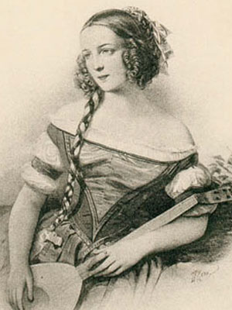
Асенкова В.Н.(1817-1841 гг).
Настоящей жемчужиной петербургской сцены была Варвара Николаевна Асенкова (1817—1841). Она пошла в театр без всякой охоты. Мать-актриса отдала ее в театральное училище, но вскоре вынуждена была забрать, ибо дочь «необыкновенных способностей не оказала». Девочка училась в частном пансионе и по окончании его сама решила идти на сцену. Не по призванию, не по непреодолимой тяге к искусству, а «как решаются идти замуж за нелюбимого, но богатого человека»— так она сама объясняла свое решение П. Каратыгину.

Slide 15
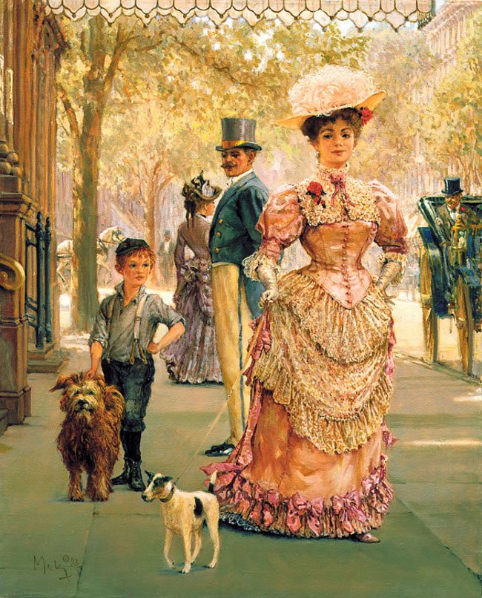
Асенкова В.Н.(1817-1841 гг).
В 1835 году состоялся дебют Асенковой в комедии Фавара «Сулейман II, или Три султанши», где играла своевольную одалиску Роксолану, играла с блеском, заразительно и весело, и в водевиле Скриба «Лорнет» в роли Мины. Современники утверждали, что лучшей водевильной актрисы, нежели Асенкова, трудно было и представить себе. Она была красива, женственна, грациозна, музыкальна, обладала красивым голосом, отличалась выразительной мимикой, легкостью сценических преображений. Огромный успех имела она в «водевилях с переодеванием» и в ролях «травести», была прелестна в мужском костюме. С триумфом играла она Габриэля в «Девушке-гусаре» Кони, юнкера Лелева в водевиле Орлова «Гусарская стоянка, или Плата той же монетою», гусара Стрункина в «Шалостях корнета» Коровкина, испанского короля Карла II в «Пятнадцатилетием короле» и особенно маркиза Юлия де Креки, шестнадцатилетнего полковника в водевиле «Полковник старых времен». Белинский писал об Асенковой в этой роли: «Действительно, она играет столь же восхитительно, сколько и усладительно; словом, очаровывает душу и зрение. И потому каждый ее жест, каждое слово возбуждает громкие и восторженные рукоплескания; куплеты встречены и провожаемы были криками «фора». Особенно мило выговаривает она «чорт возьми». Я был вполне восхищен и очарован».

Slide 16
Асенкова В.Н.(1817-1841 гг).
Играя роли с переодеванием, Асенкова нигде не была вульгарна или подчеркнуто «пикантна», соединяла «удивительную грацию и какую-то ей одной свойственную стыдливость». Актриса мягкая и тактичная, обладавшая строгим вкусом, Асенкова, по словам современника, «была в свое время единственной молодой артисткой на сцене Александринского театра, которая покоряла поэзией правды». Белинский, однако, заканчивал свой отзыв об Асенковой в роли Юлия де Креки словами: «Но отчего-то вдруг стало мне тяжело и грустно». Причину этой грусти могут объяснить грубоватые слова Щепкина об опасности для актрисы ее «сценического гермофродитизма». Талант яркий и своеобразный растрачивался на пустяки. Это понимала, по-видимому, и сама Асенкова, которая охотно бралась за серьезные и трудные роли. Она играла Марью Антоновну в «Ревизоре», Софью в «Горе от ума», Эсмеральду в инсценировке «Собора Парижской богоматери» Гюго, шекспировских Офелию и Корделию, обнаруживая не только комедийный, но и сильный драматический талант. Трудно сказать, как сложилась бы судьба актрисы, какая из тенденций восторжествовала бы в ее творчестве — Асенкова пробыла на сцене всего шесть лет. Она умерла в двадцать три года от чахотки, навсегда оставшись одной из самых очаровательных страниц в истории русского театра.

Slide 17
Н. О. Дюр (1807—1839).
Популярным актером этого жанра был и Н. О. Дюр (1807—1839). Сын парикмахера-француза, он учился в балетном классе К. Дидло и участвовал в драматических спектаклях, которые были в училище своеобразной формой обучения и игрались для практики учеников на французском языке. В них Дюр и обнаружил талант комедийного актера и после окончания училища был принят в драматическую труппу. В театре жизнь его складывалась трудно, ему поручали только маленькие роли в трагедиях и драмах, где своего комедийного таланта он проявить не мог. От природы человек деятельный, Дюр начал заниматься вокалом, подготовил несколько партий с композитором Кавосом и с успехом дебютировал в опере. Таким образом; он был прекрасно профессионально подготовлен к тому, чтобы стать «синтетическим» актером.

Slide 18
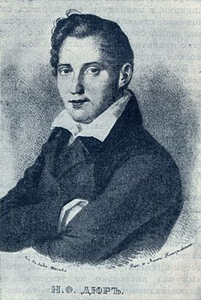
Н. О. Дюр (1807—1839).
С 1831 Дюр преимущественно выступал в водевильном репертуаре (исполнил св. 250 ролей), в котором пользовался большим успехом благодаря живой, непринужденной игре, красивому голосу, умению танцевать и свободно держаться на сцене. Особенный успех имел Д. в ролях «светских ветренников», комических«стариков», а также в «ролях с переодеванием».

Slide 19
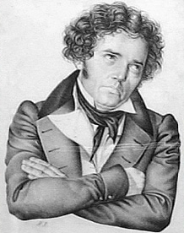
3.Актёры и роли.П.С.МОЛЧАНОВ
Павел Степанович Мочалов родился 3 (15) ноября 1800 года в Москве, в семье крепостных актёров — Степана Фёдоровича (1775—1823) и Авдотьи Ивановны Мочаловых, которые были крепостными помещика Н. Н. Демидова и играли в его домашнем театре^{[1]}. В 1803 они были отданы в труппу московского Петровского театра М. Медокса. В 1806 вместе со всем Петровским театром вошли в московскую труппу императорских театров и всей семьёй получили вольную. Двое их детей стали тоже артистами: Мария Степановна (по мужу — Франциева, 1799—1862) и Павел Степанович. Судьба одарила Павла редкой памятью. Едва овладев речью, он повторял за матерью длинные строчки из Евангелия.

Slide 20
3.Актёры и роли. П.С.МОЛЧАНОВ
Павел Мочалов отличался неповторимым стилем игры, который отмечали все его современники. Так, например, главной его особенностью были неожиданные эмоциональные переходы артиста из одного душевного состояния в другое. По этому принципу неожиданностей и строятся роли артиста (Гамлет, Жермани и др.). Не обладая яркой театральной внешностью (средний рост, сутуловатые широкие плечи, но красивое лицо и выразительные глаза), Мочалов, однако, создавал на сцене образы, которые потрясали зрителя своей силой и динамичностью. Белинский вспоминал о том, что забывал, как его зовут во время спектаклей с Мочаловым. Еще одной особенностью актера являются «мочаловские минуты» — кульминации артистического вдохновения. Дело в том, что Мочалов практически никогда не вел роль ровно (за исключением, пожалуй, роли Мейнау и Жоржа де Жермини), чаще всего «из рук вон плохо», но в ходе действия он вдруг произносил две-три фразы, которые поражали зрителя и срывали гром аплодисментов. Зрители приходили на спектакль ради этих «минут».

Slide 21
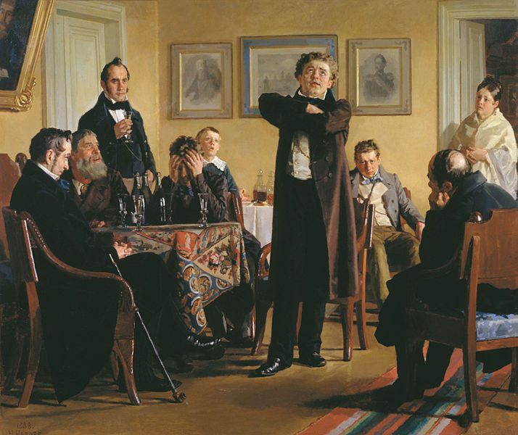
3.Актёры и роли

Slide 22
3.Актёры и роли. П.С.МОЛЧАНОВ.
Имя актера Малого театра Павла Степановича Мочалова стало легендарным еще при жизни. После ясной логики классицизма, который царил в русском театре начала XIX в., неистовый романтик Мочалов казался загадкой, которую так никому и не суждено было разгадать. Первые шаги актера были отмечены решительным несогласием с утвердившимися традициями. Выступая в трагедиях Озерова («Эдип в Афинах»—Полиник, «Фингал» — заглавная роль), он не заботился о соблюдении эстетического канона, но искал свободы выражения чувства. Идею свободного художника воплотил он в образе актера Кина («Кин, или Гений и беспутство» Дюма-отца). Душевную борьбу передал в одержимом манией игры Жорже де Жермани («Тридцать лет, или Жизнь игрока» Дюканжа). Черты «почти байроновской меланхолии» увидел в обманутом муже бароне Мейнау («Ненависть к людям и раскаяние» Коцебу). В его Фердинанде («Коварство и любовь» Шиллера) внешне было что-то от русского армейского поручика. Актер показывал не драму германского юноши, а социальный протест против тирании. Романтизм Мочалова открыл русской сцене трагедии Шекспира. Шекспировские герои в исполнении русского актера выглядели современными людьми, озабоченными восстановлением нарушенной справедливости. Таким явился совсем не величественный, но глубоко уязвленный крахом миропорядка король Лир. В «Отелло» Мочалов говорил о трагическом крушении веры в человека. Его Гамлет через сомнения и борьбу с самим собой приходил к мысли о необходимости уничтожения зла и насилия. Образ Гамлета в исполнении Мочалова звучал революционно. Мочалов настойчиво добивался возможности сыграть роль Арбенина в «Маскараде» Лермонтова, но цензура не разрешила постановку. Актер создал образ Чацкого в первой постановке «Горе от ума» в Москве в 1831 г. В его игре была раскрыта трагичность судьбы мыслящего человека в условиях крепостнической России.

Slide 23
Е.С.Семёнова (1786-1849 гг).
«Театр — высшая инстанция для решения жизненных вопросов... На сцене жизнь схвачена во всей её полноте».
Великая русская трагическая актриса Екатерина Семеновна Семенова (1786—1849) вышла из крепостных. Ее родители принадлежали смоленскому помещику Путяте, который подарил их в благодарность за воспитание сына в кадетском корпусе преподавателю Прохору Ивановичу Жданову. Мать Семеновой звали Дарьей. Молодая девушка забеременела от нового барина, и ее выдали замуж за дворового Семена; От этого брака и родилась 7 ноября 1786 г. великая актриса Е. С. Семенова. Она окончила Петербургское театральное училище, где училась у И. А. Дмитревского. В 1803 г. ученицей она выступила на придворной сцене.
В состав казенной труппы Семенова вошла в 1805 г., работала под руководством режиссера и драматурга А. А. Шаховского.

Slide 24
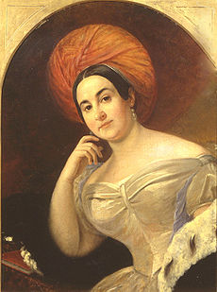
Е.С.Семёнова (1786-1849 гг).
Говоря об русской трагедии, говоришь о Семёновой — и, может быть, только об ней. Одарённая талантом, красотою, чувством живым и верным, она образовалась сама собою. Семёнова никогда не имела подлинника. Бездушная французская актриса Жорж и вечно восторженный поэт Гнедич могли только ей намекнуть о тайнах искусства, которое поняла она откровением души. Игра всегда свободная, всегда ясная, благородство одушевленных движений, орган чистый, ровный, приятный и часто порывы истинного вдохновенья — все сие принадлежит ей и ни от кого не заимствовано.

Slide 25
В. А. КАРАТЫГИН (1802—1853)
Сын известных актеров А. В. Каратыгина и А. Д. Каратыгиной-Перловой, он дебютировал в петербургском Большом театре в 1820 году в заглавной роли озеровского «Фингала». Каратыгин обладал прекрасными сценическими данными для ролей героев и не случайно обратил на себя внимание П. А. Катенина, который стал заниматься с ним и достиг замечательных ре-зультатов. Дебютант восхищал современников, которые связывали с ним многие надежды русской сцены. Грибоедов считал Каратыгина гениальным трагическим актером, собирался перевести для него «Ромео и Юлию» Шекспира «с подлинника» и написать собственную трагедию. По масштабу дарования он ставил Каратыгина не ниже Семеновой. Пушкин писал из Михайловского Катенину, который, вернувшись из изгнания, продолжал занятия с актером: «Радуюсь успехам Каратыгина и поздравляю его с твоим одобрением». Кюхельбекер в одном из писем 1834 года вспоминал о Каратыгине, которого видел много лет назад и не забыл, находясь девятый год в одиночном заключении. Фигура эта в русском театре далеко не ординарная. Родившись в актерской семье, Каратыгин, единственный из пяти детей, на сцену не пошел.

Slide 26
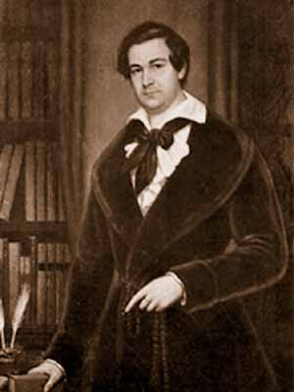
В. А. КАРАТЫГИН (1802—1853)
Исключительный успех имел Каратыгин в пьесах "Заколдованный дом" (Людовик XI), "Кин", "Мария Стюарт" (Лейчестер), "Уголино" (Нино). Каратыгин был красив, обладал сильным и приятным голосом; его игра отличалась внешней красотой, техническим мастерством, но там, где требовалась глубина чувства, внутренний огонь, он был холоден и не трогал зрителей. Прекрасно образованный, хорошо знавший языки, Каратыгин перевел для театра около сорока трагедий, драм, комедий и даже водевилей; комедии "Женатый философ" и "Двое за четверых" были напечатаны.

Slide 27
В. А. КАРАТЫГИН (1802—1853)
Наибольший успех имел актер в мелодрамах «Тридцать лет, или Жизнь игрока», «Живая покойница», «Уголино», где его холодная и эффектная патетика вполне соответствовала искусственности образов. Каратыгин стал первым исполнителем и пропагандистом реакционных пьес Кукольника и Полевого. Демократическая русская интеллигенция его не любила. Щепкин говорил о нем, что это «мундирный Санкт-Петербург, застегнутый на все пуговицы и выступающий, как на параде». Герцен называл «лейб-гвардейским трагиком», который «удивительно шел николаевскому времени и военной столице его», писал, что у Каратыгина «все было до того звучно, выштудированно и приведено в строй, что он по темпам закипал страстью, знал церемониальный марш отчаяния и, правильно убивши кого надобно, мастерски делал на погребение».

Slide 28
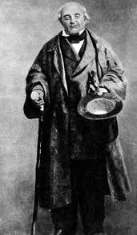
М.С.Щепкин (1788-1863 гг).
М. С. Щепкин родился в Белгородском крае, в семье крепостных графа Г. С. Волькенштейна. Щепкины пользовались особым благоволение графов: Семён Григорьевич, отец будущего артиста, поначалу служивший камердинером, был назначен управляющим имением. М. С. Щепкин не испытал в полной мере бремени крепостной неволи, но наделённый от природы тонкой наблюдательностью и умением живо и пластично передавать увиденное, говорил: «Я знаю жизнь от дворца и до лакейской».

Slide 29
М.С.Щепкин (1788-1863 гг).
Творческая жизнь Михаила Щепкина началась в провинции, в частных театрах. С сочувствием и сердечной болью он вспоминал о трагичной судьбе крепостных актёров. Одну из историй, рассказанных М. С. Щепкиным, А. И. Герцен ввёл в повесть «Сорока — воровка». Встреча с Н. В. Гоголем стала определяющей в творческой биографии артиста. Именно в пьесах Н. В. Гоголя игра М. С. Щепкина достигла подлинных высот. Пьесы «Ревизор», «Женитьба», «Тяжба», «Игроки», представленные Щепкиным на сцене, определили принципы искусства, которые стали доминировать в театре второй половины XIX века.
Именно на этом материале М. С. Щепкин постигал законы художественного метода: основная задача артиста состоит в умении представить многогранность и животрепещущую изменчивость каждого отдельно взятого явления жизни.

